Slide 1

L’ipotesi un gene un enzima 80 anni dopo

Slide 2
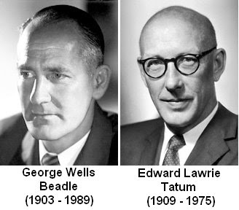
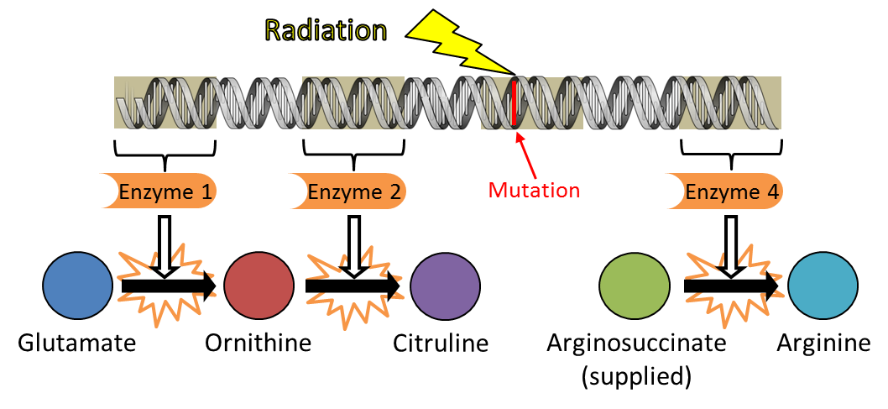
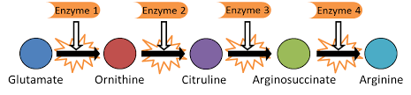
NEUROSPORA
1941

Slide 3
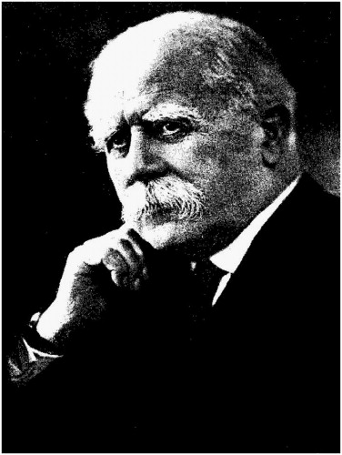
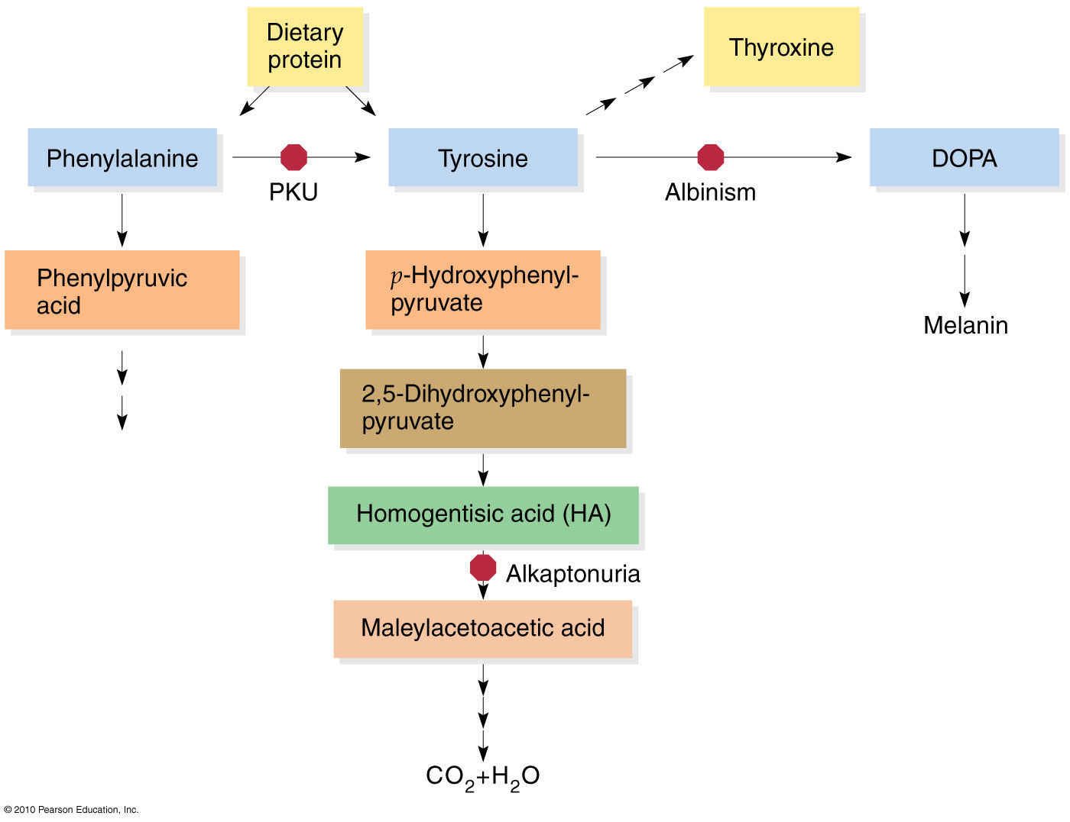
ERRORI CONGENITI DEL METABOLISMO

Slide 4
ERA Postgenomica
Trascrittoma
Genoma
Epigenoma
Metiloma

Slide 5
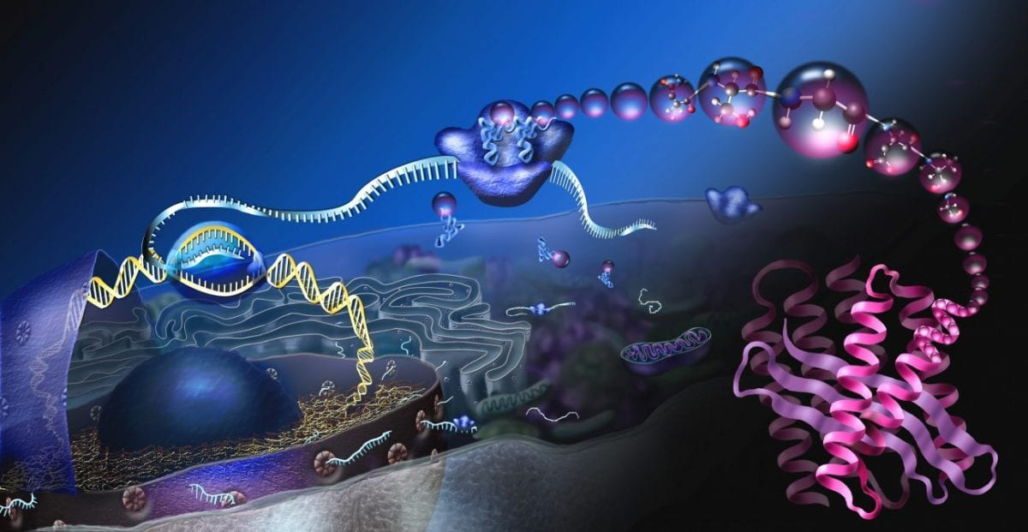
Un gene più catene polipeptidica

Slide 6
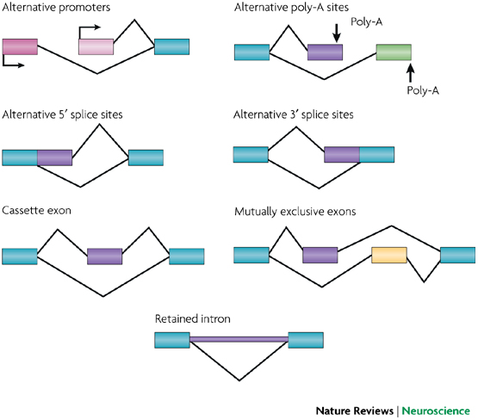
Alternative splicing and promoters

Slide 7
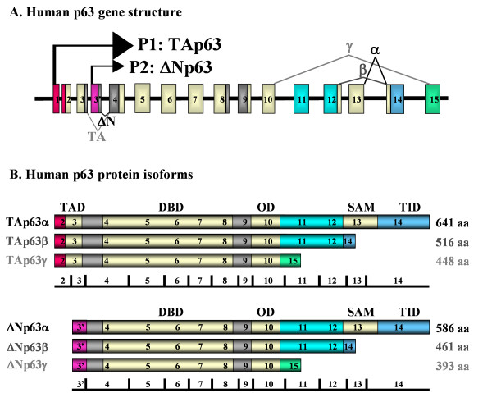
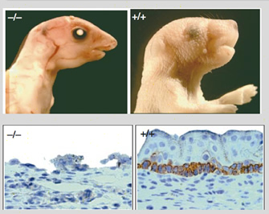
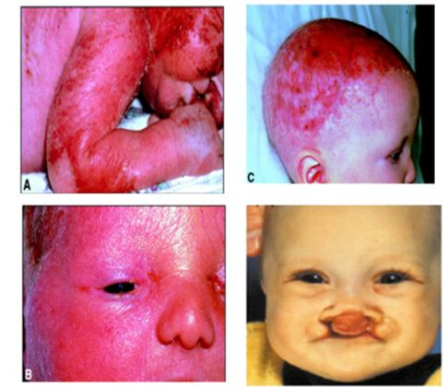

Slide 8
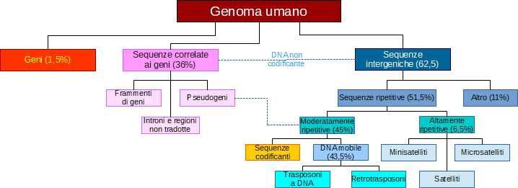

Slide 9
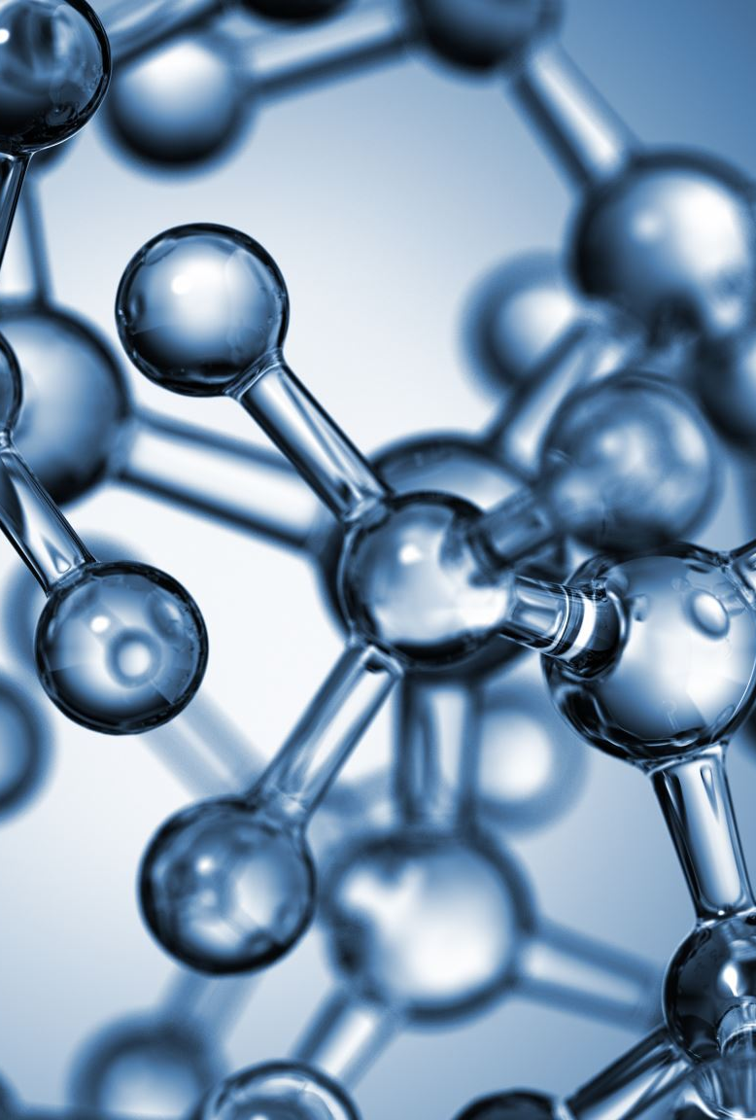
Il nostro genoma è attivo!
L’ 80% del genoma umano è trascritto in RNA, ma di questo solo il 2% proviene dalle regioni codificanti.

Slide 10
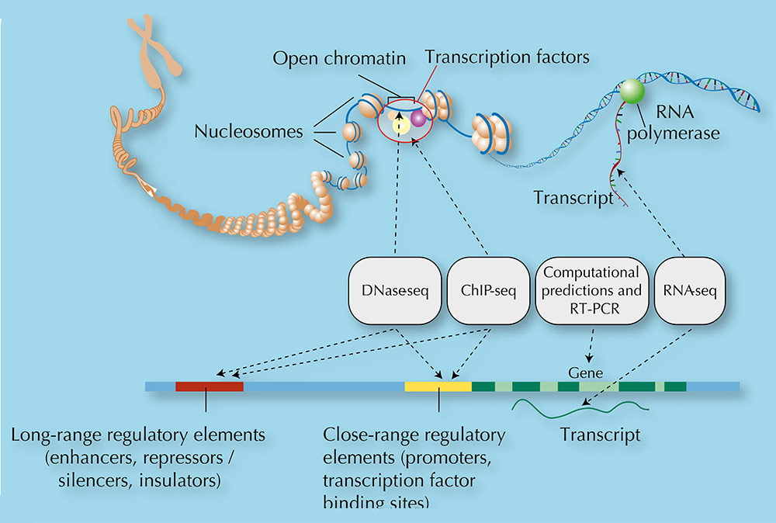
Il Progetto Encode
2003-2007
Notes:
Una delle scoperte piu’ entusiasmanti emersa dagli esperimenti di ENCODE, e’ che piuttosto di essere prevalentemente una sequenza non-funzionale, il nostro genoma e’ vivo e attivo: l’80% del genoma fa attivamente qualcosa. Cosa esattamente faccia rimane da scoprire, di certo il 9% di esso (e probabilmente molto di piu’) e’ coinvolto nella regolazione dell’espressione genica, e controlla quando e dove vengono fatte le proteine. L’80% del genoma attivo contiene piu’ di 70 000 promotori – i siti ‘lega qui’ per i fattori trascrizionali – e quasi 40 000 regioni enhancer – gli amplificatori che controllano l’espressione di geni distanti.

Slide 11

Advanced Technology

Slide 12
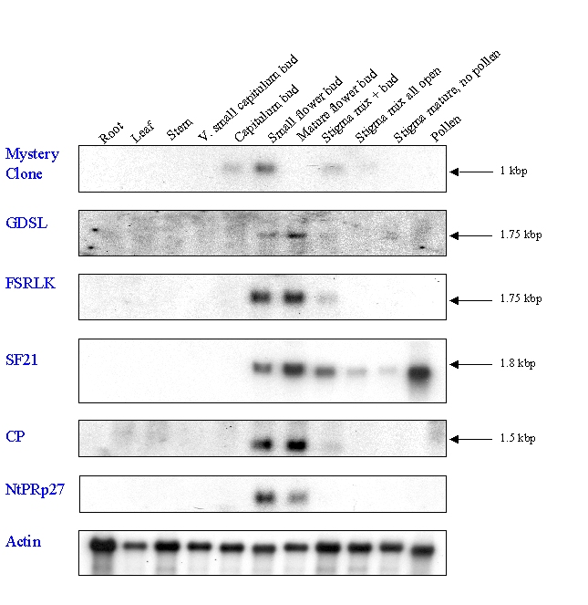
Northern blot analysis
Tissues
Genes

Slide 13
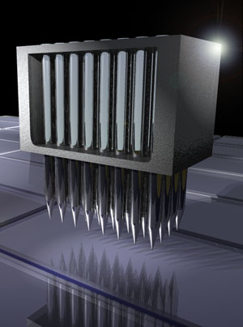
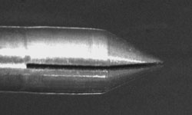
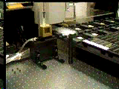
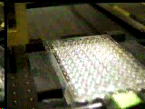
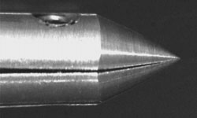
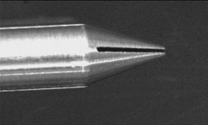
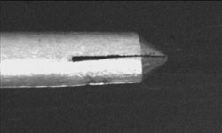
Robot per MicroArray spottati
Un “Array” di “penne” per spottare un “Array” di DNA in una singola operazione di scrittura. Le penne funzionano per capillarità o pressione.
“Penne” per lo spotting
del DNA
Notes:
Esempi di funzionamento del robot per array spottati e particolari degli elemento scriventi.

Slide 14
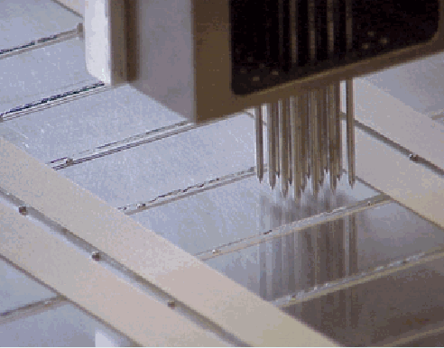

Creazione di un vetrino per microarray
Libreria di cDNA
o set di oligonucleotidi
Spotting o sintesi diretta su vetro: con micro-capillari, ink jet o con robot dedicati
Fissaggio al supporto
Denaturazione (Alcali, Calore)

Slide 15
Campione 1
Campione 2
RNA
Cy5
cDNA
Cy3
+

Slide 16
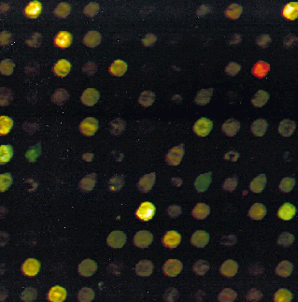
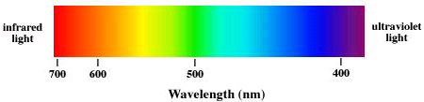
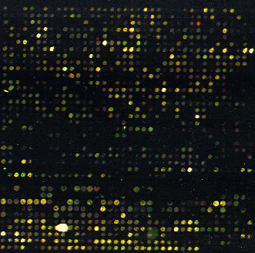
MicroArray con Fluorocromi
Cy5
Cy3
MicroArray con 550 spot di cDNA di topo; le sequenze target sono stae marcate con Cy3-dUTP –verde (wild type) e Cy5-dUTP –rosso (mutante).
La sovrapposizione dell’emissione di Cy3 e Cy5 in uno stesso spot genera una colorazione gialla. L’intensità della fluorescenza è legata al numero di fluorofori legati.
Notes:
Esempio di microarray ibridato contemporaneamente con due campioni marcati due fluorocromi diversi. Le posizioni dell’array legate a cDNA proveniente da solo uno dei due campioni presentano una emissione colorata in rosso o in verde; le posizioni che ibridano con materiale di entrambi i campioni presentano una emissione di colore intermedio, giallo.

Slide 17
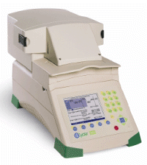
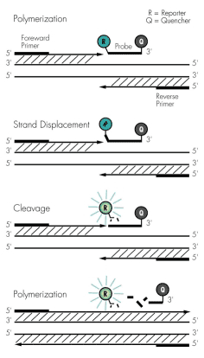
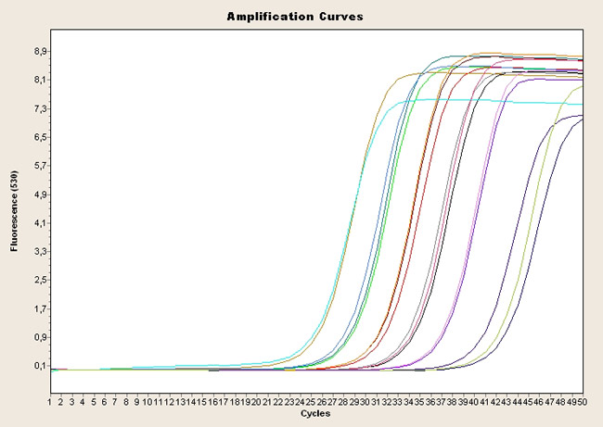
Validazione del risultato
mediante Real-Time PCR

Slide 18
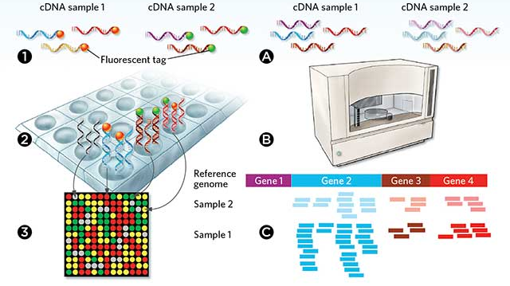

Slide 19
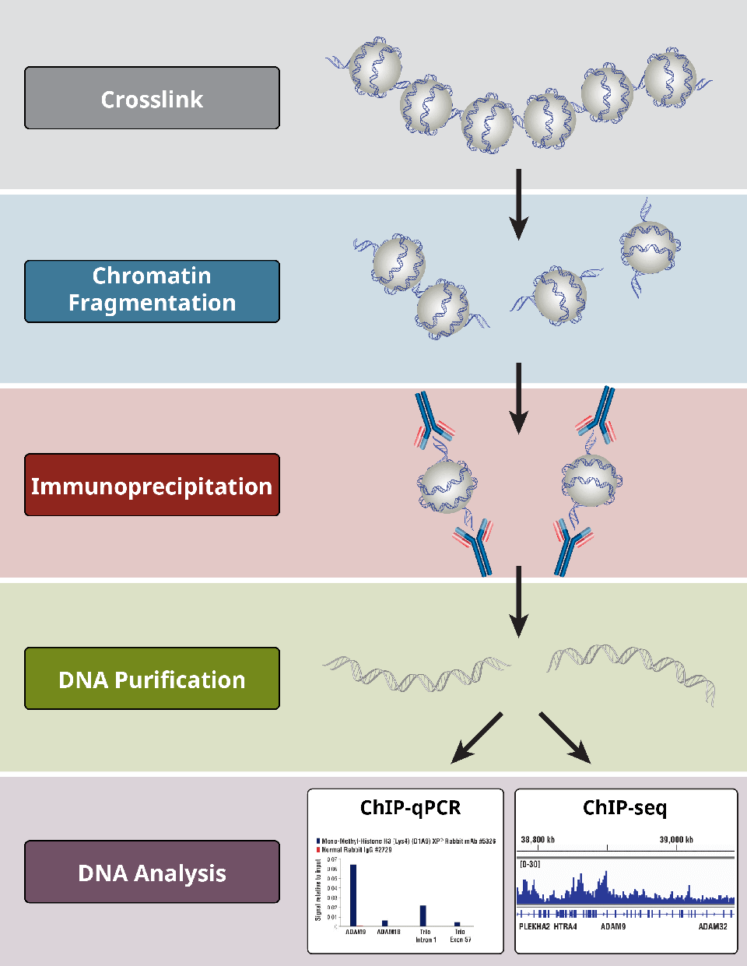
Chromatin-Immunoprecipitation

Slide 20
The total number of genes transcribed at a given time is considerably higher than the number of detectable sites of ongoing transcription, it was proposed that several genes can be simultaneously transcribed by a single TF (Fraser and Bickmore, 2007).

Slide 21
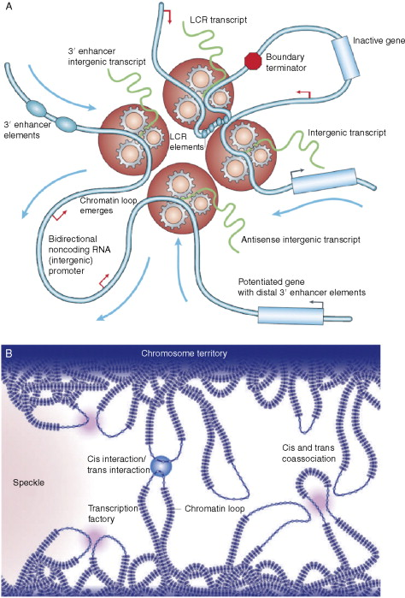
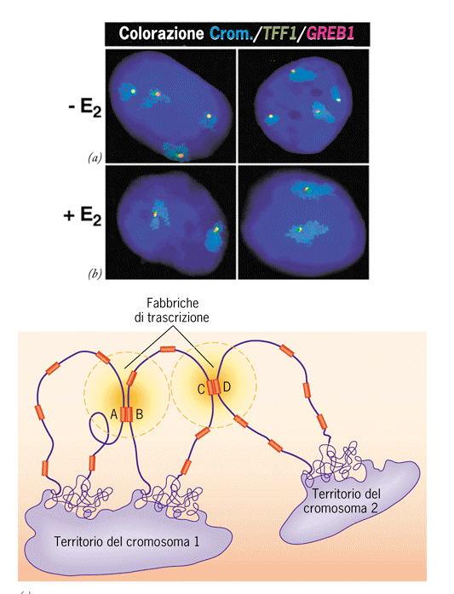
Transcription factories and chromatin topology
Controllo
Induzione
con estrogeni

Slide 22


